Slide 1
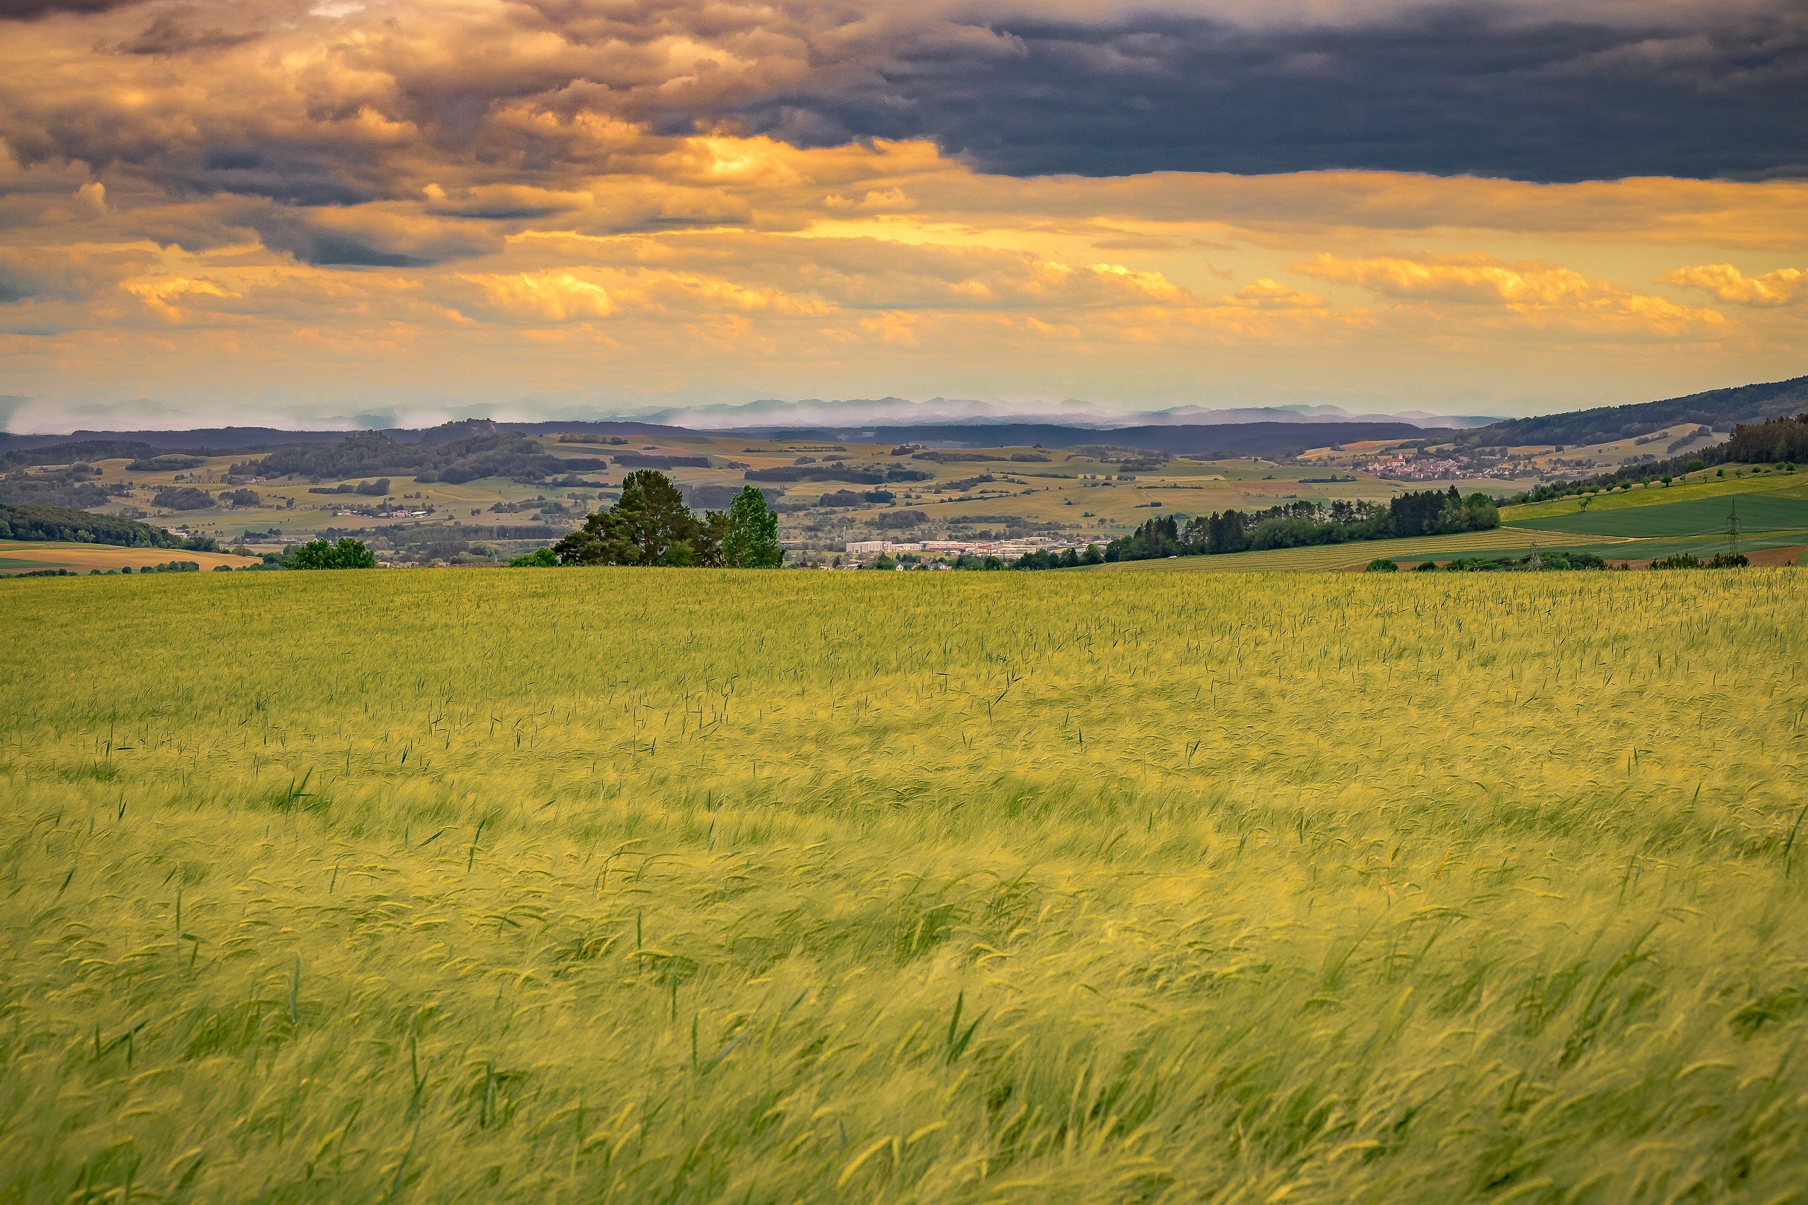



ใช้ขอบเขตของท่าน
ขอบเขต
เป็นอิทธิพล
ต่อการนำคนหลงหายมารอด
Use Your Spheres Influence To Win Souls

Slide 2

ผลของคนชอบธรรม
เป็นต้นไม้แห่งชีวิต
และคนฉลาดนำผู้อื่น
มาถึงชีวิต
สุภาษิต 11:30
ขอบเขต
ใช้ขอบเขตของท่านเป็นอิทธิพลต่อการนำคนหลงหายมารอด

Slide 3
โดยพรของคนเที่ยงธรรม
บ้านเมืองก็เป็นที่ยกย่อง
แต่โดยปากของคนชั่ว
บ้านเมืองก็พินาศย่อยยับ
สุภาษิต 11:11
ขอบเขต
ใช้ขอบเขตของท่านเป็นอิทธิพลต่อการนำคนหลงหายมารอด

Slide 4


01
ความหมายของคำว่า
“อิทธิพล”

Slide 5
02
ข้อพระคัมภีร์อื่น
ที่พูดเกี่ยวกับขอบเขต
ของอิทธิพล -
นางรูธ 2:1 ,1 ซามูเอล 9:1,
2 โครินธ์ 10:13

Slide 6

นาโอมีนั้นมีญาติฝ่ายสามีผู้หนึ่งซึ่ง
มีฐานะดีอยู่ในตระกูลเดียวกับ
เอลีเมเลค เขาชื่อโบอาส
นางรูธ 2:1
ขอบเขต
ใช้ขอบเขตของท่านเป็นอิทธิพลต่อการนำคนหลงหายมารอด

Slide 7
มีชายเผ่าเบนยามินคนหนึ่ง
ซึ่งเป็นคนมีฐานะชื่อคีช เป็นบุตรอาบีเอล
ผู้เป็นบุตรเศโรร์ ผู้เป็นบุตรเบโครัท ผู้เป็นบุตรอาฟียาห์แห่งเบนยามิน
1 ซามูเอล 9:1
ขอบเขต
ใช้ขอบเขตของท่านเป็นอิทธิพลต่อการนำคนหลงหายมารอด

Slide 8
อย่างไรก็ตามเราจะไม่อวดเกิน
ขอบเขตที่เหมาะสม แต่เราจะอวด
เท่าที่พระเจ้าทรงขีดวงให้
และพวกท่านก็รวมอยู่ในนั้น
2 โครินธ์ 10:13
ขอบเขต
ใช้ขอบเขตของท่านเป็นอิทธิพลต่อการนำคนหลงหายมารอด

Slide 9
03
ใช้สติปัญญาในขอบเขต
หรือพื้นที่อิทธิพลของท่าน
เพื่อนำคนหลงหาย
มารอดเพื่อพระคริสต์ -
สุภาษิต 11:30, โคโลสี 4:5-6

Slide 10
ผลของคนชอบธรรม
เป็นต้นไม้แห่งชีวิต
และคนฉลาดนำผู้อื่น
มาถึงชีวิต
สุภาษิต 11:30
ขอบเขต
ใช้ขอบเขตของท่านเป็นอิทธิพลต่อการนำคนหลงหายมารอด

Slide 11
จงปฏิบัติต่อคนภายนอก
อย่างเฉลียวฉลาด
จงใช้ทุกโอกาส
ให้เป็นประโยชน์ที่สุด
โคโลสี 4:5
ขอบเขต
ใช้ขอบเขตของท่านเป็นอิทธิพลต่อการนำคนหลงหายมารอด

Slide 12
จงให้คำสนทนาของท่าน
เปี่ยมด้วยพระคุณเสมอ
ปรุงด้วยเกลือให้มีรส เพื่อท่านจะรู้ว่าควรตอบทุกคนอย่างไร
โคโลสี 4:6
ขอบเขต
ใช้ขอบเขตของท่านเป็นอิทธิพลต่อการนำคนหลงหายมารอด

Slide 13
04
เราได้รับฤทธิ์อำนาจด้วย
ความสามารถที่เหนือธรรมชาติ
และได้รับมอบหมาย
ให้เป็นอิทธิพลต่อผู้อื่น
เพื่อพวกเขาจะ
ติดตามพระเยซูคริสต์

Slide 14

4.1
ผู้ที่บัพติศมาด้วย
พระวิญญาณบริสุทธิ์
มีความสามารถจากพระเจ้า
ที่จะนำคนหลงหายมารอด
กิจการ 1:8

Slide 15
แต่ท่านทั้งหลาย
จะได้รับฤทธิ์อำนาจ
เมื่อพระวิญญาณบริสุทธิ์
เสด็จมาเหนือพวกท่าน......
กิจการ 1:8
ขอบเขต
ใช้ขอบเขตของท่านเป็นอิทธิพลต่อการนำคนหลงหายมารอด

Slide 16
และพวกท่านจะเป็นพยานฝ่ายเรา
ในกรุงเยรูซาเล็ม
และทั่วแคว้นยูเดียกับสะมาเรียจน
ถึงสุดปลายแผ่นดินโลก”
กิจการ 1:8
ขอบเขต
ใช้ขอบเขตของท่านเป็นอิทธิพลต่อการนำคนหลงหายมารอด

Slide 17
4.2
ผู้เชื่อที่บังเกิดใหม่แล้ว
ทุกคนได้รับบัญชาจากพระเจ้า
ที่จะนำคนหลงหายมารอด
มัทธิว 28:18-20,
มาระโก 16:15-16, 1:17

Slide 18
พระเยซูทรงเข้ามาหาพวกเขา
และตรัสว่า “สิทธิอำนาจทั้งสิ้น
ในสวรรค์และในแผ่นดินโลก
ทรงมอบไว้แก่เราแล้ว
มัทธิว 28:18
ขอบเขต
ใช้ขอบเขตของท่านเป็นอิทธิพลต่อการนำคนหลงหายมารอด

Slide 19
ดังนั้นจงไปสร้างสาวก
จากมวลประชาชาติ
ให้เขารับบัพติศมาใน
พระนามของพระบิดา พระบุตร
และพระวิญญาณบริสุทธิ์
มัทธิว 28:19
ขอบเขต
ใช้ขอบเขตของท่านเป็นอิทธิพลต่อการนำคนหลงหายมารอด

Slide 20
สอนเขาให้เชื่อฟังทุกสิ่ง
ที่เราสั่งพวกท่านไว้
และแน่นอน เราจะอยู่กับท่านทั้งหลาย
เสมอไปตราบจนสิ้นยุค”
มัทธิว 28:20
ขอบเขต
ใช้ขอบเขตของท่านเป็นอิทธิพลต่อการนำคนหลงหายมารอด

Slide 21
15พระองค์ตรัสกับพวกเขาว่า
“จงออกไปทั่วโลก ประกาศข่าวประเสริฐ
แก่คนทั้งปวง 16ผู้ใดเชื่อและรับบัพติศมา
จะรอด ส่วนผู้ที่ไม่เชื่อจะถูกตัดสินโทษ
มาระโก 16:15-16
ขอบเขต
ใช้ขอบเขตของท่านเป็นอิทธิพลต่อการนำคนหลงหายมารอด

Slide 22
พระเยซูตรัสว่า
“จงตามเรามาเถิด
แล้วเราจะตั้งท่าน
ให้เป็นผู้หาคนดั่งหาปลา”
มาระโก 1:17
ขอบเขต
ใช้ขอบเขตของท่านเป็นอิทธิพลต่อการนำคนหลงหายมารอด

Slide 23
4.3
คริสเตียนทุกคนควรมี
ความร้อนรนในหัวใจของเขา
ที่จะนำคนหลงหายมารอด
ลูกา 14:23,ลูกา 9:23

Slide 24
“แล้วนายจึงบอกคนรับใช้ว่า
‘จงไปตามถนนหนทางในชนบท
และระดมพวกเขามา
ให้เต็มบ้านของเรา
ลูกา 14:23
ขอบเขต
ใช้ขอบเขตของท่านเป็นอิทธิพลต่อการนำคนหลงหายมารอด

Slide 25
จากนั้นพระองค์ตรัสกับเขาทั้งปวง
ว่า “หากผู้ใดปรารถนาจะตามเรามา
เขาต้องปฏิเสธตนเอง
รับกางเขนของตน
แบกทุกวัน และตามเรามา
ลูกา 9:23
ขอบเขต
ใช้ขอบเขตของท่านเป็นอิทธิพลต่อการนำคนหลงหายมารอด

Slide 26
05
บางครั้ง
พระเจ้าทรงสร้างโอกาสต่างๆ
ในการมีอิทธิพลผ่านทาง
การสำแดงอย่างเหนือธรรมชาติ
ที่น่าตื่นเต้นในทันใดนั้น

Slide 27
5.1
พระเจ้าทรงใช้หมายสำคัญ
มาระโก 16:17-18,
กิจการ 2:1-4, กิจการ 5:5-8,
กิจการ 2:38,กิจการ 2:41

Slide 28
ผู้ที่เชื่อจะมีหมายสำคัญดังนี้คือ
เขาทั้งหลายจะขับผีออก
โดยนามของเรา
เขาจะพูดภาษาใหม่ๆ
มาระโก 16:17
ขอบเขต
ใช้ขอบเขตของท่านเป็นอิทธิพลต่อการนำคนหลงหายมารอด

Slide 29
เขาจะจับงูด้วยมือเปล่า
และเมื่อดื่มพิษร้าย
เขาจะไม่เป็นอันตรายเลย
เขาจะวางมือให้คนเจ็บคนป่วย
และคนเหล่านั้นจะหายโรค”
มาระโก 16:18
ขอบเขต
ใช้ขอบเขตของท่านเป็นอิทธิพลต่อการนำคนหลงหายมารอด

Slide 30
เมื่อถึงวันเพ็นเทคอสต์
พวกเขาทั้งหมด
มารวมอยู่ในที่เดียวกัน
กิจการ 2:1
ขอบเขต
ใช้ขอบเขตของท่านเป็นอิทธิพลต่อการนำคนหลงหายมารอด

Slide 31
ทันใดนั้นก็มีเสียงจากฟ้าสวรรค์
เหมือนเสียงพายุกล้าดังก้องไปทั่ว
ทั้งบ้านที่เขานั่งอยู่
กิจการ 2:2
ขอบเขต
ใช้ขอบเขตของท่านเป็นอิทธิพลต่อการนำคนหลงหายมารอด

Slide 32
พวกเขาเห็นสิ่งที่ดูเหมือนเปลวไฟ
รูปร่างคล้ายลิ้นกระจายออก
และมาอยู่เหนือพวกเขาแต่ละคน
กิจการ 2:3
ขอบเขต
ใช้ขอบเขตของท่านเป็นอิทธิพลต่อการนำคนหลงหายมารอด

Slide 33
ทุกคนเปี่ยมด้วย
พระวิญญาณบริสุทธิ์และเริ่ม
พูดภาษาต่างๆ ตามที่พระวิญญาณทรงโปรดให้พวกเขาสามารถพูดได้
กิจการ 2:4
ขอบเขต
ใช้ขอบเขตของท่านเป็นอิทธิพลต่อการนำคนหลงหายมารอด

Slide 34
5เมื่ออานาเนียได้ยินเช่นนี้ก็ล้มลง
สิ้นชีวิต คนทั้งปวงที่ได้ยินสิ่งที่เกิดขึ้น
ล้วนเกรงกลัวยิ่งนัก 6แล้วพวกคนหนุ่ม
จึงออกมาห่อศพเขาและนำออกไปฝัง
กิจการ 5:5-6
ขอบเขต
ใช้ขอบเขตของท่านเป็นอิทธิพลต่อการนำคนหลงหายมารอด

Slide 35
หลังจากนั้นราวสามชั่วโมง
ภรรยาของเขาก็เข้ามา
โดยที่ยังไม่ทราบ
สิ่งที่เกิดขึ้น
กิจการ 5:7
ขอบเขต
ใช้ขอบเขตของท่านเป็นอิทธิพลต่อการนำคนหลงหายมารอด

Slide 36
เปโตรถามนางว่า “จงบอกเราเถิด
ท่านกับอานาเนีย
ขายที่ดินได้เงินเท่านี้หรือ?”
นางตอบว่า “ใช่ ได้เท่านี้เจ้าค่ะ”
กิจการ 5:8
ขอบเขต
ใช้ขอบเขตของท่านเป็นอิทธิพลต่อการนำคนหลงหายมารอด

Slide 37
เปโตรตอบว่า “พวกท่านทุกคน
จงกลับใจใหม่และรับบัพติศมาในพระนามของพระเยซูคริสต์เพื่อรับการทรงอภัยโทษบาปของท่าน และพวกท่านจะได้รับพระวิญญาณบริสุทธิ์เป็นของประทาน
กิจการ 2:38
ขอบเขต
ใช้ขอบเขตของท่านเป็นอิทธิพลต่อการนำคนหลงหายมารอด

Slide 38
บรรดาผู้ที่ยอมรับถ้อยคำ
ของเปโตรได้รับบัพติศมา
และในวันนั้นมีคนราวสามพันคน
เข้าร่วมเป็นสาวก
กิจการ 2:41
ขอบเขต
ใช้ขอบเขตของท่านเป็นอิทธิพลต่อการนำคนหลงหายมารอด

Slide 39
5.2
บางครั้ง
พระเจ้าจะทรงใช้นิมิต
และความฝัน -
กิจการ 2:16-21

Slide 40
แต่ทั้งนี้เป็นไปตามที่
ผู้เผยพระวจนะโยเอล
กล่าวไว้ว่า
กิจการ 2:16
ขอบเขต
ใช้ขอบเขตของท่านเป็นอิทธิพลต่อการนำคนหลงหายมารอด

Slide 41
“ ‘พระเจ้าตรัสว่า ในวาระสุดท้าย
เราจะเทพระวิญญาณของเราลงเหนือประชากรทั้งปวง......
กิจการ 2:17
ขอบเขต
ใช้ขอบเขตของท่านเป็นอิทธิพลต่อการนำคนหลงหายมารอด

Slide 42
บุตรชายบุตรสาวของเจ้า
จะเผยพระวจนะ
คนหนุ่มของเจ้าจะเห็นนิมิต
คนชราของเจ้าจะฝันเห็น
กิจการ 2:17
ขอบเขต
ใช้ขอบเขตของท่านเป็นอิทธิพลต่อการนำคนหลงหายมารอด

Slide 43
เมื่อถึงเวลานั้น
เราจะเทวิญญาณของเรา
ลงมาเหนือผู้รับใช้ของเรา
ทั้งชายและหญิง
และพวกเขาจะเผยพระวจนะ
กิจการ 2:18
ขอบเขต
ใช้ขอบเขตของท่านเป็นอิทธิพลต่อการนำคนหลงหายมารอด

Slide 44
เราจะสำแดงการอัศจรรย์
ในฟ้าสวรรค์เบื้องบน
และหมายสำคัญที่แผ่นดินโลกเบื้องล่าง
มีเลือด ไฟ และกลุ่มควัน
กิจการ 2:19
ขอบเขต
ใช้ขอบเขตของท่านเป็นอิทธิพลต่อการนำคนหลงหายมารอด

Slide 45
ดวงอาทิตย์จะถูกเปลี่ยนเป็นความมืด
และดวงจันทร์จะกลายเป็นเลือด
ก่อนวันอันยิ่งใหญ่
และเปี่ยมด้วยพระเกียรติสิริ
ขององค์พระผู้เป็นเจ้าจะมาถึง
กิจการ 2:20
ขอบเขต
ใช้ขอบเขตของท่านเป็นอิทธิพลต่อการนำคนหลงหายมารอด

Slide 46
และทุกคนที่ร้อง
ออกพระนามขององค์พระผู้เป็นเจ้า
จะได้รับ การช่วยให้รอด’
กิจการ 2:21
ขอบเขต
ใช้ขอบเขตของท่านเป็นอิทธิพลต่อการนำคนหลงหายมารอด

Slide 47
06
ตระหนักและใช้ประโยชน์
จากโอกาสในการมีอิทธิพล
ของท่านแม้ว่าจะมีอุปสรรค
หรือความทุกข์ยาก

Slide 48
6.1
ข้อพระคัมภีร์
ที่เกี่ยวกับการเปิดประตู
1 โครินธ์ 16:9,
โคโลสี 4:3

Slide 49
เพราะประตูได้เปิดกว้าง
ให้ข้าพเจ้าทำงานอย่างเกิดผล
แต่คนต่อต้านข้าพเจ้าก็มีมาก
1 โครินธ์ 16:9
ขอบเขต
ใช้ขอบเขตของท่านเป็นอิทธิพลต่อการนำคนหลงหายมารอด

Slide 50
และอธิษฐานเผื่อเราด้วย
ขอให้พระเจ้าทรงเปิดประตู
ให้เรื่องราวที่เราเผยแพร่ เพื่อเราจะได้ประกาศข้อล้ำลึกแห่งพระคริสต์ ที่ข้าพเจ้าถูกจองจำอยู่ก็เนื่องด้วยข้อล้ำลึกนี้
โคโลสี 4:3
ขอบเขต
ใช้ขอบเขตของท่านเป็นอิทธิพลต่อการนำคนหลงหายมารอด

Slide 51
6.2
เปาโลและสิลาสในคุก
กิจการ 16:25-34

Slide 52
ราวเที่ยงคืนเปาโลกับสิลาส
กำลังอธิษฐานและ
ร้องเพลงสรรเสริญพระเจ้า
และนักโทษอื่นๆ ฟังอยู่
กิจการ 16:25
ขอบเขต
ใช้ขอบเขตของท่านเป็นอิทธิพลต่อการนำคนหลงหายมารอด

Slide 53
ทันใดนั้นเกิดแผ่นดินไหวใหญ่
จนฐานรากของคุกสั่นคลอน
ประตูคุกทุกบานเปิดออก
ทันทีและโซ่ตรวนหลุดจากทุกคน
กิจการ 16:26
ขอบเขต
ใช้ขอบเขตของท่านเป็นอิทธิพลต่อการนำคนหลงหายมารอด

Slide 54
พัศดีตื่นขึ้นมาและเห็นประตูคุกเปิด
ก็ชักดาบออกมาจะฆ่าตัวตาย
เพราะคิดว่านักโทษหนีไปแล้ว
กิจการ 16:27
ขอบเขต
ใช้ขอบเขตของท่านเป็นอิทธิพลต่อการนำคนหลงหายมารอด

Slide 55
แต่เปาโลตะโกนว่า
“อย่าทำร้ายตัวเอง!
เราทุกคนอยู่ที่นี่!”
กิจการ 16:28
ขอบเขต
ใช้ขอบเขตของท่านเป็นอิทธิพลต่อการนำคนหลงหายมารอด

Slide 56
พัศดีเรียกให้จุดไฟ
แล้ววิ่งเข้ามาหมอบลงตัวสั่น
ต่อหน้าเปาโลกับสิลาส
กิจการ 16:29
ขอบเขต
ใช้ขอบเขตของท่านเป็นอิทธิพลต่อการนำคนหลงหายมารอด

Slide 57
จากนั้นก็พาพวกเขาออกมา
แล้วถามว่า “ท่านเจ้าข้า
ข้าพเจ้าต้องทำอย่างไร
จึงจะได้รับความรอด?”
กิจการ 16:30
ขอบเขต
ใช้ขอบเขตของท่านเป็นอิทธิพลต่อการนำคนหลงหายมารอด

Slide 58
พวกเขาตอบว่า
“จงเชื่อในองค์พระเยซูเจ้า
แล้วท่านกับครัวเรือนของท่าน
จะได้รับความรอด”
กิจการ 16:31
ขอบเขต
ใช้ขอบเขตของท่านเป็นอิทธิพลต่อการนำคนหลงหายมารอด

Slide 59
แล้วพวกเขาก็ประกาศพระวจนะ
ขององค์พระผู้เป็นเจ้าแก่พัศดี
และแก่คนทั้งปวงที่อยู่ในบ้านของเขา
กิจการ 16:32
ขอบเขต
ใช้ขอบเขตของท่านเป็นอิทธิพลต่อการนำคนหลงหายมารอด

Slide 60
กลางดึกชั่วโมงเดียวกันนั้นเอง
พัศดีก็พาพวกเขาไปล้างแผล
แล้วพัศดีกับทั้งครอบครัว
ก็รับบัพติศมาทันที
กิจการ 16:33
ขอบเขต
ใช้ขอบเขตของท่านเป็นอิทธิพลต่อการนำคนหลงหายมารอด

Slide 61
พัศดีพาพวกเขาเข้าไปในบ้าน
และจัดอาหารมาเลี้ยงพวกเขา
พัศดีชื่นชมยินดียิ่งนักที่ตัวเขา
และทุกคนในครอบครัว
ของเขาได้มาเชื่อพระเจ้า
กิจการ 16:34
ขอบเขต
ใช้ขอบเขตของท่านเป็นอิทธิพลต่อการนำคนหลงหายมารอด

Slide 62
6.3
บางครั้งมีอุปสรรคต่างๆ
ที่ท่านต้องเอาชนะ
ในการปรนนิบัติ
ครอบครัวและผู้อื่น

Slide 63
07
ท่านสามารถใช้
การเป็นผู้นำของท่าน
ส่งอิทธิพลต่องานของท่าน
เพื่อแตะต้องคนหลงหาย

Slide 64
08
ใช้อิทธิพลของสิทธิอำนาจ
ที่ได้รับมอบหมายจากพระเจ้า
เหนือพลังอำนาจของศัตรู
เพื่อนำคนหลงหายมารอด
ลูกา 10:19, มาระโก 16:17,
ยากอบ 4:7

Slide 65
เราให้สิทธิอำนาจแก่พวกท่าน
ที่จะเหยียบงูร้ายและแมงป่อง
และที่จะพิชิตฤทธิ์อำนาจทั้งปวงของศัตรู ไม่มีสิ่งใดจะทำอันตรายพวกท่านได้
ลูกา 10:19
ขอบเขต
ใช้ขอบเขตของท่านเป็นอิทธิพลต่อการนำคนหลงหายมารอด

Slide 66
ผู้ที่เชื่อจะมีหมายสำคัญดังนี้คือ
เขาทั้งหลายจะขับผีออก
โดยนามของเรา
เขาจะพูดภาษาใหม่ๆ
มาระโก 16:17
ขอบเขต
ใช้ขอบเขตของท่านเป็นอิทธิพลต่อการนำคนหลงหายมารอด

Slide 67
ดังนั้นแล้วท่านจงยอมจำนน
ต่อพระเจ้า จงยืนหยัดต่อสู้กับมาร
และมันจะหนีไปจากท่าน
ยากอบ 4:7
ขอบเขต
ใช้ขอบเขตของท่านเป็นอิทธิพลต่อการนำคนหลงหายมารอด

Slide 68
09
ท่านสามารถใช้
การเงินและทรัพยากรอื่นๆ
ของท่านเป็นอิทธิพล
เพื่อแตะต้องคนหลงหาย

Slide 69
9.1
ลูกา 16:9

Slide 70
เราบอกท่านว่าจงใช้ทรัพย์สมบัติ
ฝ่ายโลกหาเพื่อน
เพื่อเมื่อหมดเงินท่านจะได้รับ
การต้อนรับเข้าสู่ที่พำนักอันถาวร
ลูกา 16:9
ขอบเขต
ใช้ขอบเขตของท่านเป็นอิทธิพลต่อการนำคนหลงหายมารอด

Slide 71
9.2
จิตวิญญาณมีค่าแค่ไหน?
มีค่าเท่ากับพระโลหิต
อันล้ำค่าของพระคริสต์
วิวรณ์ 5:9, กิจการ 20:28,
1 เปโตร 1:18-19

Slide 72
และขับร้องเพลงบทใหม่ว่า
“พระองค์ทรงสมควรที่จะรับหนังสือม้วน
และเปิดผนึกตราของหนังสือนั้นออก
เพราะพระองค์ทรงถูกประหารแล้ว.....
วิวรณ์ 5:9
ขอบเขต
ใช้ขอบเขตของท่านเป็นอิทธิพลต่อการนำคนหลงหายมารอด

Slide 73
และด้วยพระโลหิตของพระองค์
ได้ทรงซื้อมนุษย์ทั้งหลายถวาย
แด่พระเจ้า จากทุกเผ่า ทุกภาษา
ทุกหมู่ชน และทุกชาติ
วิวรณ์ 5:9
ขอบเขต
ใช้ขอบเขตของท่านเป็นอิทธิพลต่อการนำคนหลงหายมารอด

Slide 74
ท่านทั้งหลาย
จงเฝ้าระวังตัวของท่านเอง
และฝูงแกะทั้งสิ้นที่
พระวิญญาณบริสุทธิ์
ทรงตั้งให้ท่านเป็นผู้ปกครองดูแล.....
กิจการ 20:28
ขอบเขต
ใช้ขอบเขตของท่านเป็นอิทธิพลต่อการนำคนหลงหายมารอด

Slide 75
จงเป็นคนเลี้ยงแกะ
สำหรับคริสตจักรของพระเจ้า
ซึ่งทรงซื้อมาด้วยพระโลหิต
ของพระองค์เอง
กิจการ 20:28
ขอบเขต
ใช้ขอบเขตของท่านเป็นอิทธิพลต่อการนำคนหลงหายมารอด

Slide 76
เพราะท่านรู้ว่าพระองค์ได้ทรงไถ่ท่าน
พ้นจากวิถีชีวิตอันไร้แก่นสาร
ซึ่งท่านรับสืบทอดมาจากบรรพบุรุษ
พระองค์ไม่ได้ทรงไถ่ท่าน
ด้วยสิ่งที่เสื่อมสลายได้เช่นเงินหรือทอง
1 เปโตร 1:18
ขอบเขต
ใช้ขอบเขตของท่านเป็นอิทธิพลต่อการนำคนหลงหายมารอด

Slide 77
แต่ด้วยพระโลหิตล้ำค่า
ของพระคริสต์
ผู้เป็นลูกแกะอันปราศจากตำหนิ
หรือข้อบกพร่องใดๆ
1 เปโตร 1:19
ขอบเขต
ใช้ขอบเขตของท่านเป็นอิทธิพลต่อการนำคนหลงหายมารอด

Slide 78



Slide 79
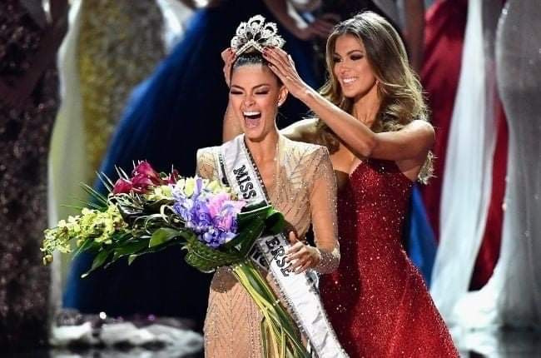

Slide 80


Slide 81


Slide 82

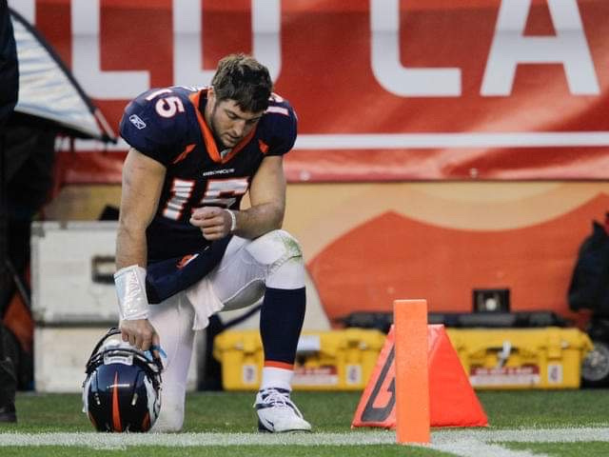

Slide 83


Slide 84
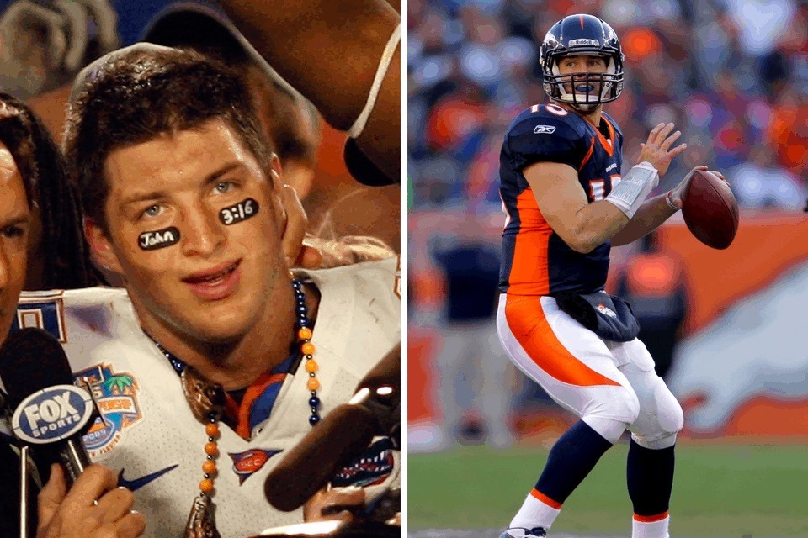

Slide 85
ขอบเขต
ใช้ขอบเขตของท่านเป็นอิทธิพลต่อการนำคนหลงหายมารอด

Slide 86
ขอบเขต
ใช้ขอบเขตของท่านเป็นอิทธิพลต่อการนำคนหลงหายมารอด

Slide 87


